Slide 1
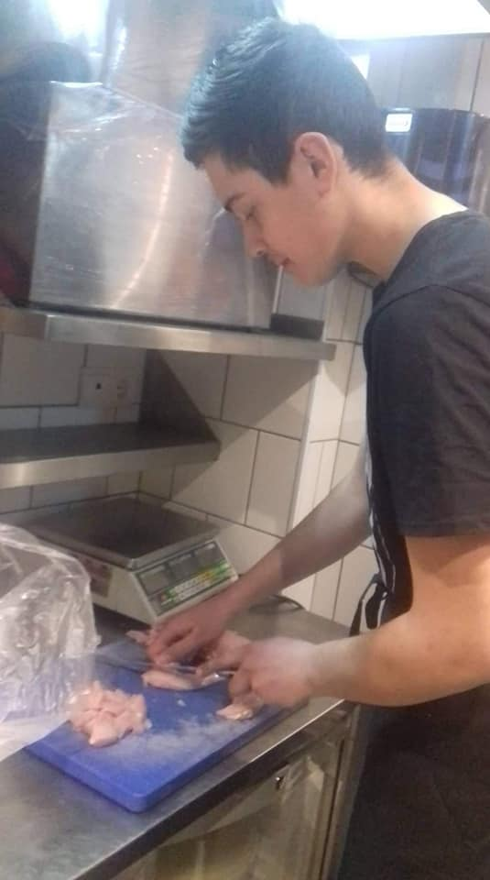
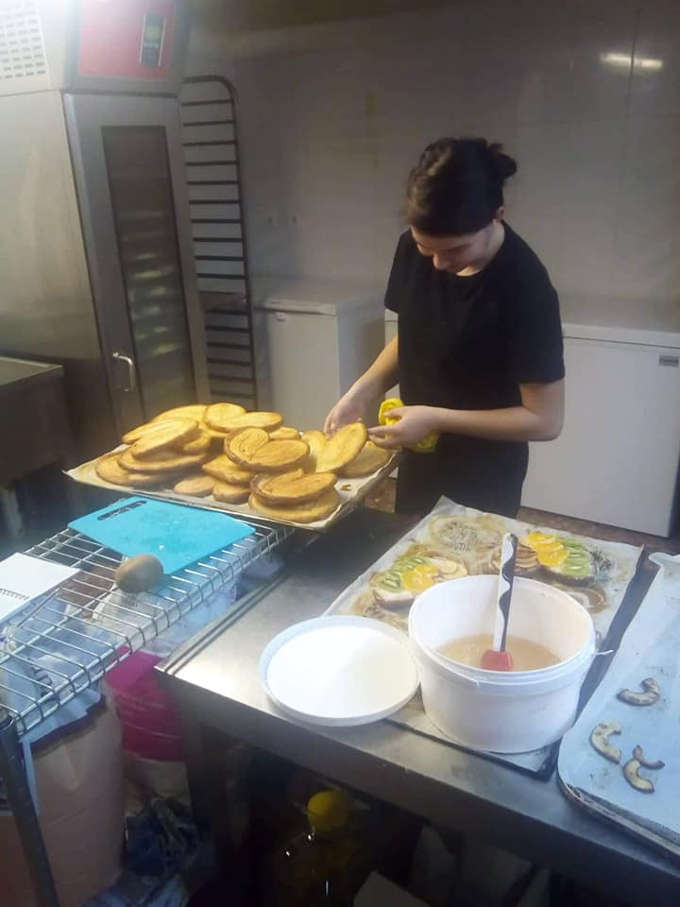
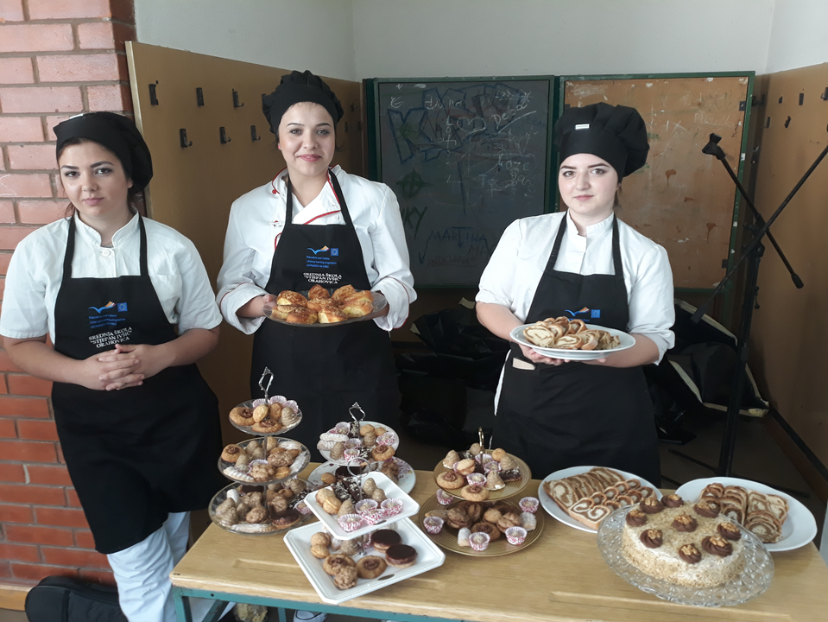
Kuhar

Slide 2
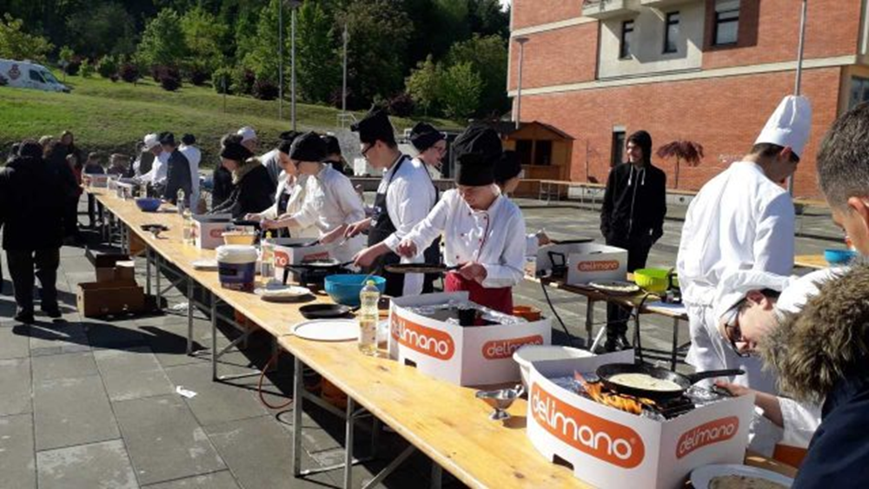
Prednosti zanimanja kuhar
jedinstveni model obrazovanja
mogućnost stipendiranja učenika
obrazovanje traje 3 godine
dio nastave odvija se u ugostiteljskim objektima (praktična nastava)
praktična nastava može se odraditi i kao ljetna praksa na moru
Palačinkijada

Slide 3
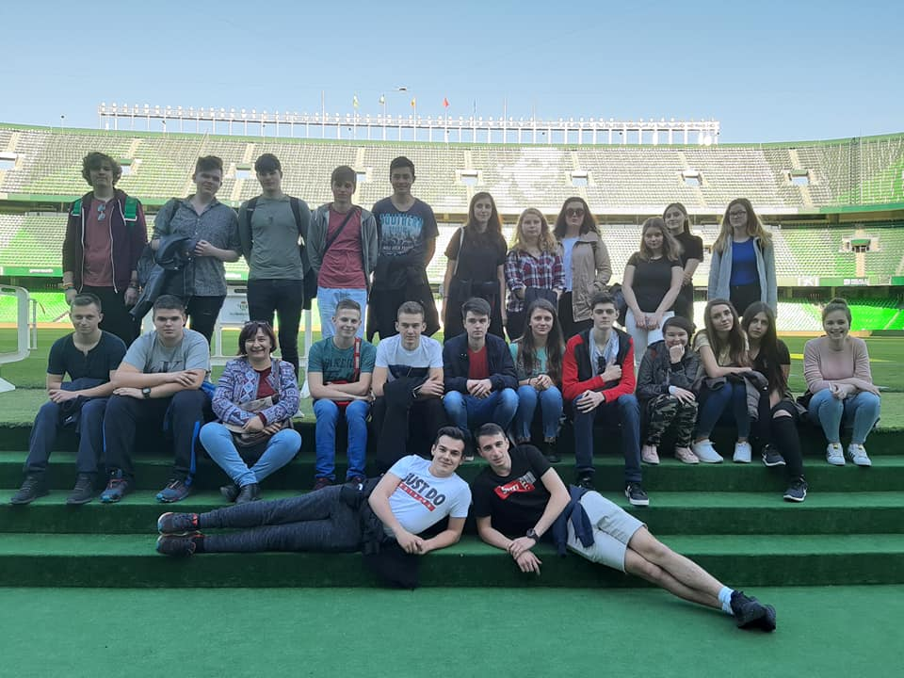
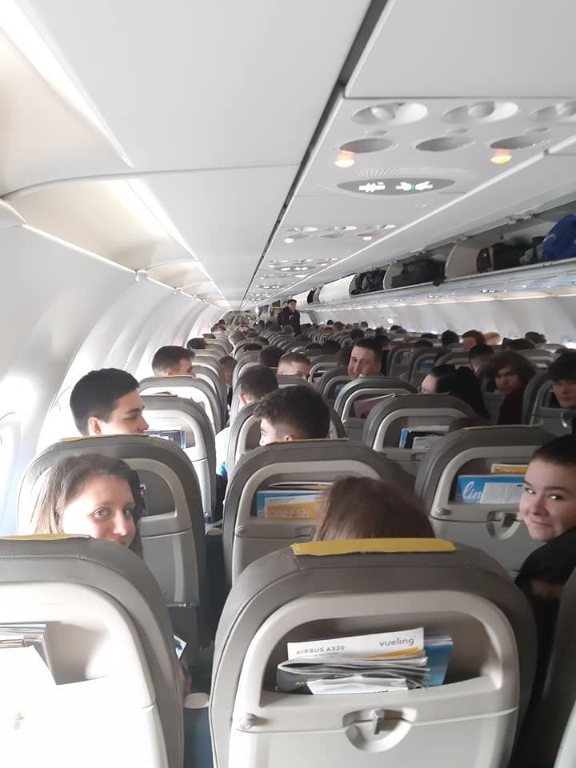
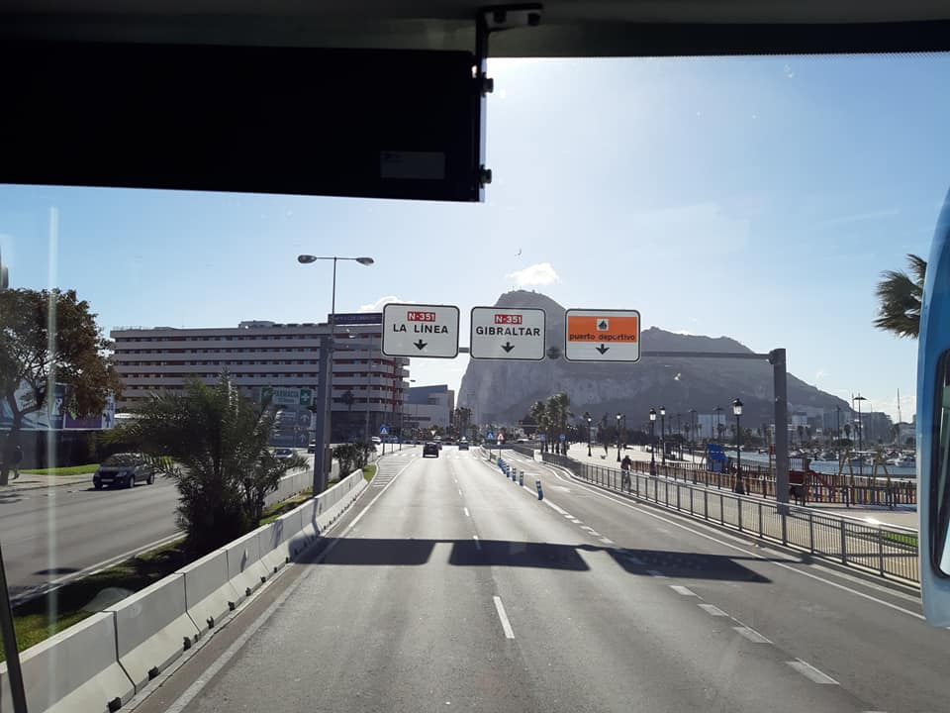
Putovanja, EU projekti, izleti…
Sevilla
Putovanje u Španjolsku
Gibraltar

Slide 4
Mogućnost nastavka školovanja
u četverogodišnjem srodnom zanimanju
nakon toga na veleučilištima i stručnim studijima nakon polaganja državne mature

Slide 5
Opis programa:
priprema sve vrste toplih i hladnih jela, sastavlja dnevne i tjedne jelovnike te priprema jela po narudžbi
posao kuhara uključuje različite aktivnosti: naručivanje i preuzimanje namirnica, čišćenje, određivanje tehnologije pripremanja hrane, pripremanje namirnica i njihovu toplinsku obradu, podjelu hrane na pojedinačne obroke te garniranje i dekoriranje
nadalje, kuhar bilježi podatke za dnevni obračun upotrijebljenih namirnica, izdanih obroka hrane te kontrolira zalihe. tijekom obavljanja poslova poštuje visoke higijenske standarde, pazi na higijenu i čistoću prostora i sredstava s kojima radi te vodi brigu o skladištenju nepotrošenih namirnica
sudjeluje u pripremanju i sastavljanju jelovnika, dnevnih menija te u pripremi proračuna za određena jela i obroke

Slide 6
Zdravstveni zahtjevi
uredan vid, sposobnost funkcionalnog glasovno-jezično-govornog izražavanja u svrhu uspostavljanja komunikacije, sposobnost raspoznavanja boja, uredan njuh, uredan okus, uredna funkcija mišićno-koštanog, dišnog i srčano-žilnog sustava, uredna funkcija kože, uredna ravnoteže i stabilno stanje svijesti, uredno kognitivno i emocionalno funkcioniranje, odsutnost alergije na profesionalne alergene

Slide 7
Potrebna dokumentacija za upis
liječnička svjedodžba medicine rada
ugovor o naukovanju

Slide 8
Bodovanje:
prosjek završnih ocjena 5.,6.,7. i 8. razreda
ocjene sedmog i osmog razreda iz Matematike, Engleskog i Hrvatskog jezika

Slide 9
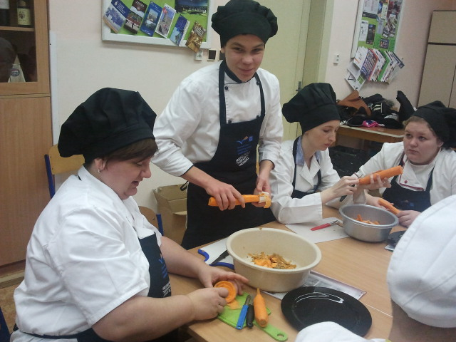
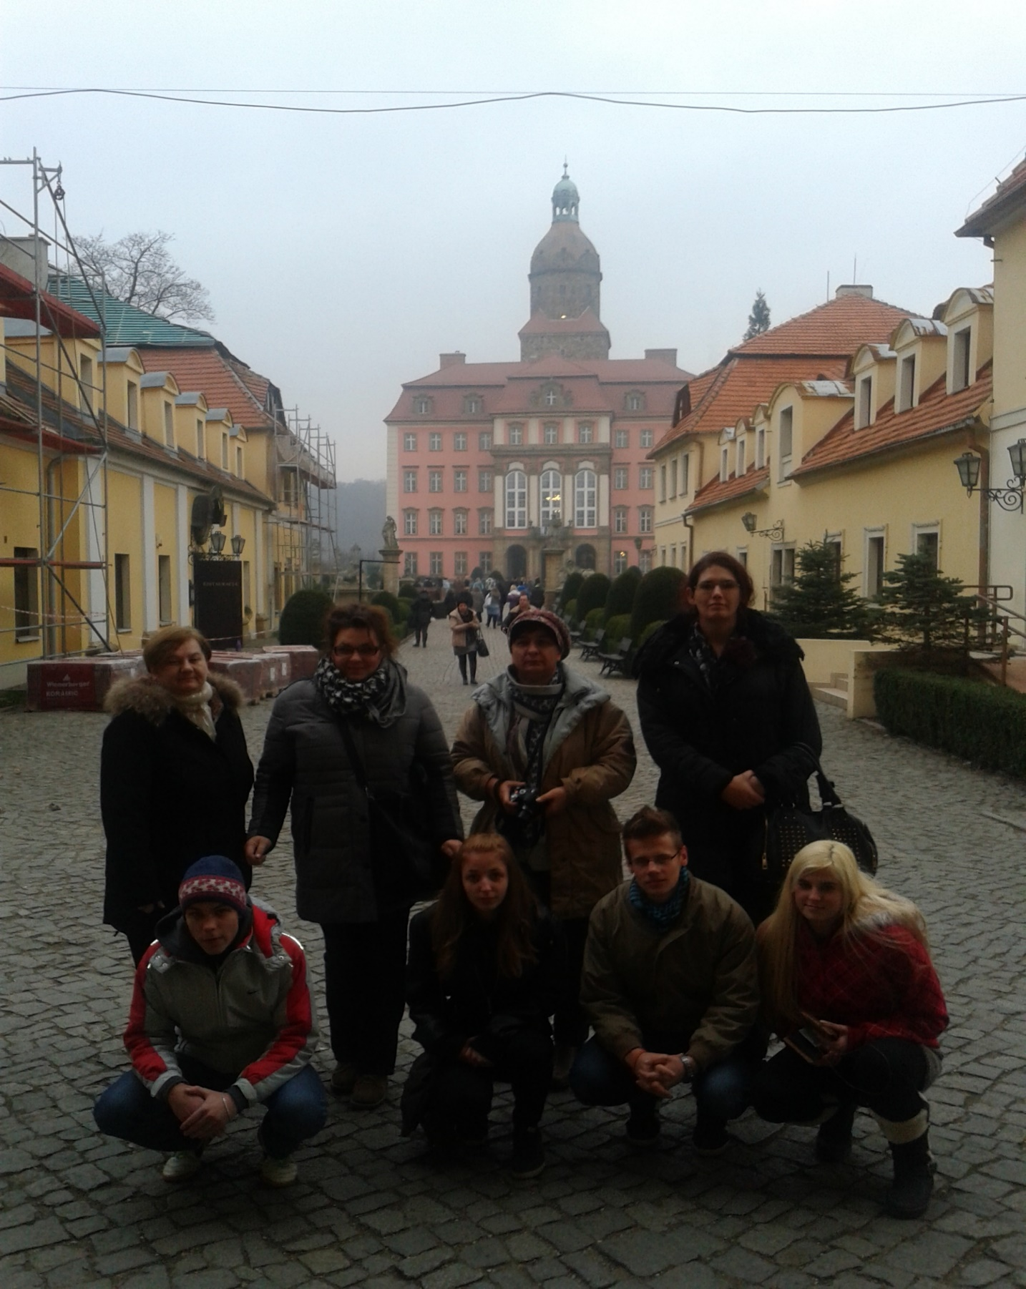
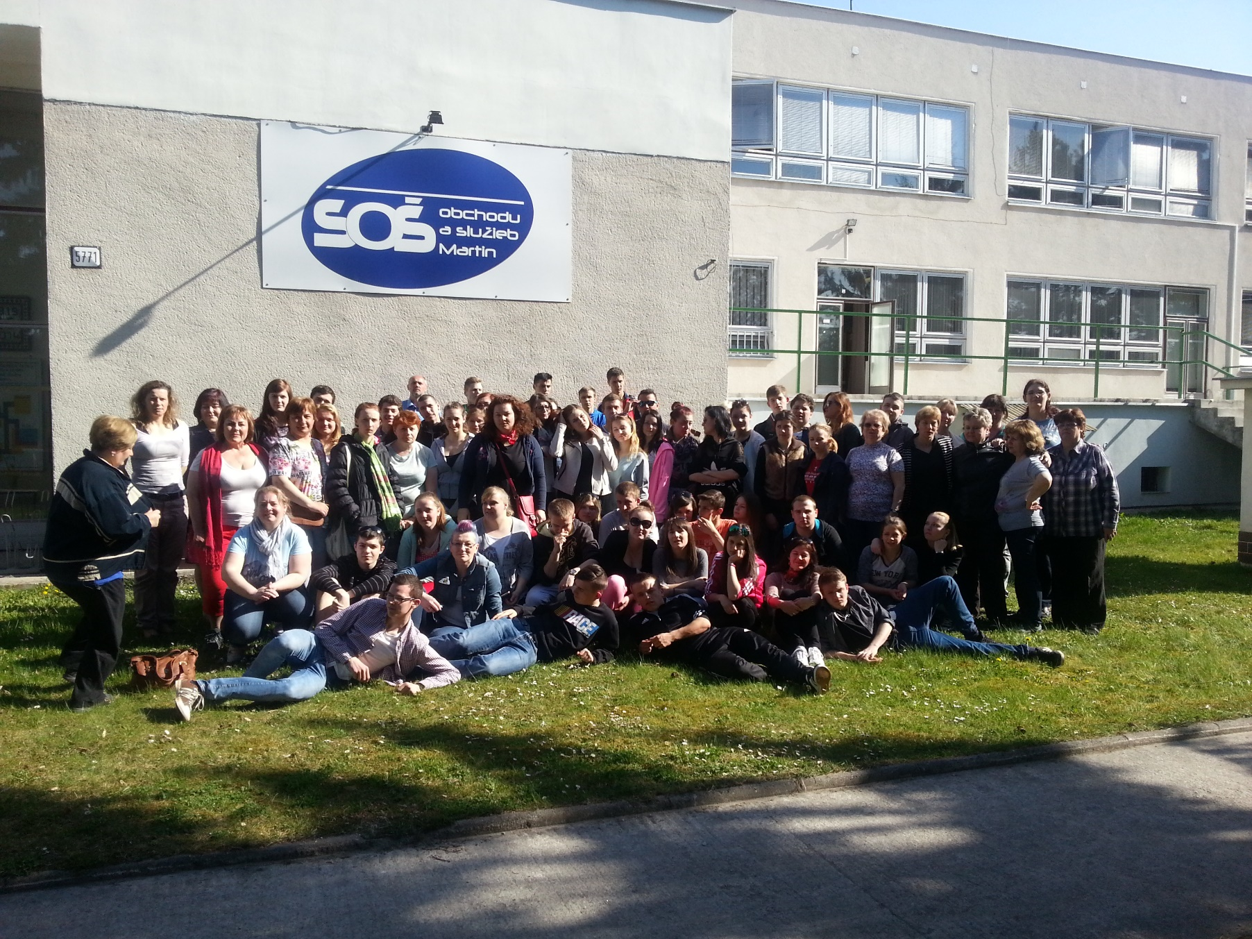
Projekt Leonardo da Vinci (Hrvatska, Češka, Slovačka, Poljska)
Poljska
Slovačka
Češka

Slide 10
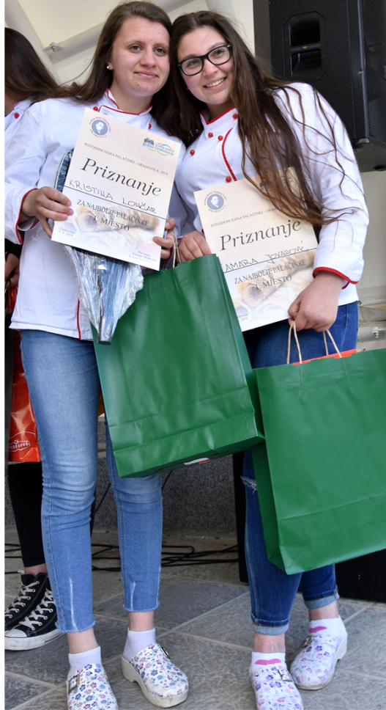
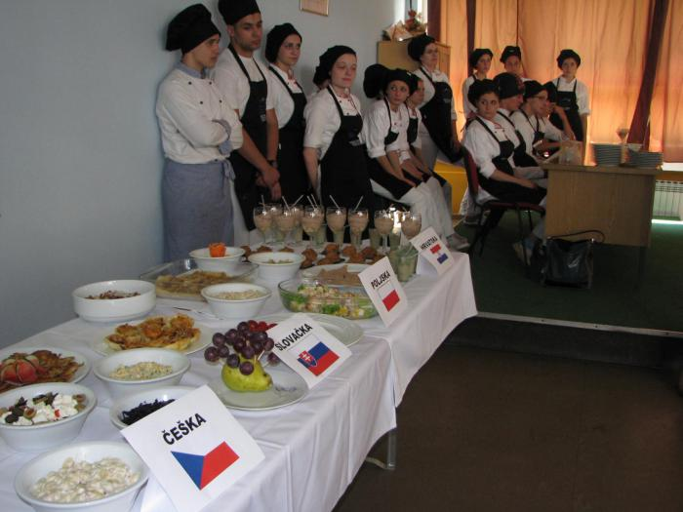
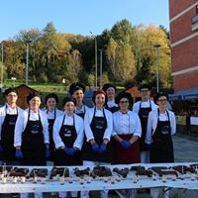
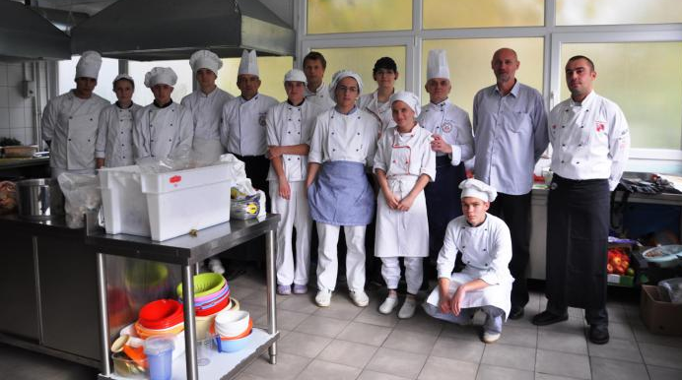
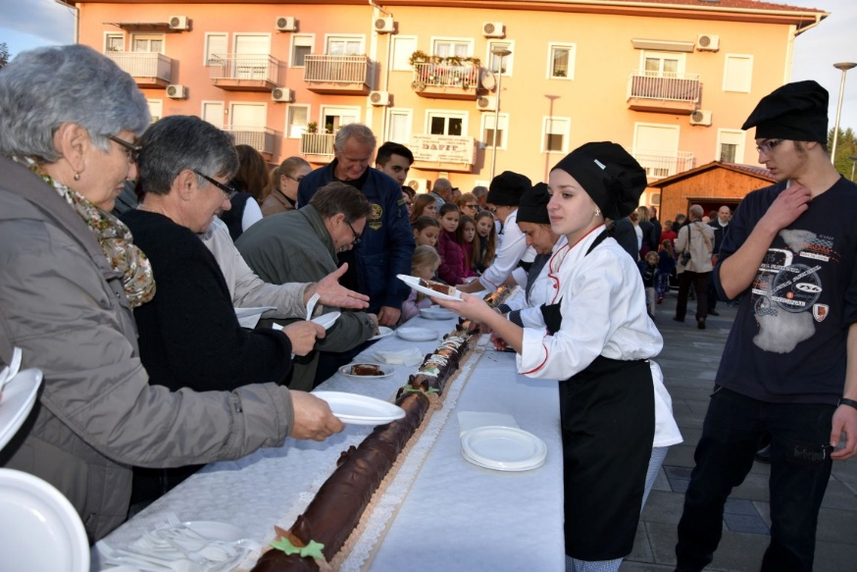
Kestenjiada, palačinkijada, natjecanja, smotre…

Slide 11



